Slide 1


Basiscursus ORPADT
Peritoneale dialyse
Lieselot Mortier Karen Heijmans
Notes:
Voorstelling mezelf
Functieomschrijving
Waarom keuze dialyse om te werken? Persoonlijk verhaal.
Bij start dialyse krijgen ptn te weinig info / angstige ptn
Interesse in meer info = predialyse
Verschillende keuzes, PD, ideaal in mijn situatie
Meenemen in mijn verhaal, starten vanuit predialyse

Slide 2
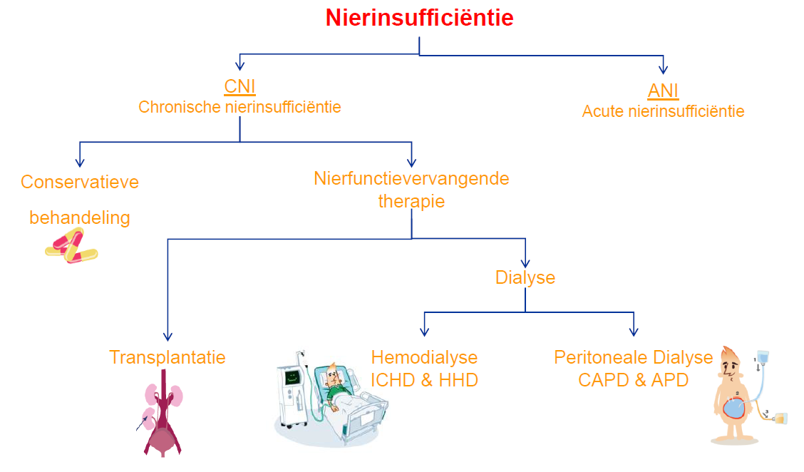
Notes:
Onderverdeling = duidelijk overzicht
ANI →tijdelijke dialyse – medicatie → nier hersteld op termijn
CNI → conservatieve behandeling → geen dialyse – medicatie
→ therapie → TX
→ dialyse →HD (ziekenhuis + thuis)
→ PD

Slide 3
Wat is dialyse ?
= Nierfunctie vervangende therapie
Een methode om
  Overtollig lichaamsvocht te verwijderen
  Afvalproducten te verwijderen
In combinatie met
  Juiste dieet
  Correcte inname medicatie
Notes:
Basis functies van de nieren overnemen
Vocht + afvalstoffen verwijderen
Rest met dieet
medicatie

Slide 4
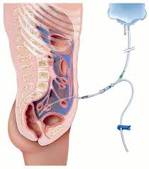
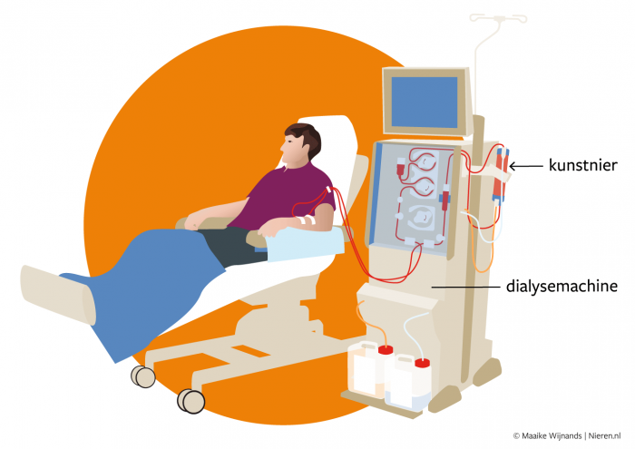
Soorten dialyse
Peritoneale dialyse
Hemodialyse
Notes:
HD (zie andere cursus) zuivering lichaam via bloed
PD zuivering via buikvlies als filter
Geschiedenis PD
1968: benoeming van intermitterende PD via Tenckhoff katheter
1976: CAPD beschreven
1977: wereldwijd 800 ptn
Jaren ’90: APD ontwikkeling → via cycler / dialyse machine
In begin PD → peritonitis voornaamste complicatie door staphylococcus epidermis = huidbacterie
incidentie peritonitis met 60% gedaald sinds invoering “flush before fill systeem

Slide 5
Notes:
Dit is een nieuwe die ik ertussen heb gezet, omdat er vanuit de predialyse gesprekken vaak bevraagd wordt wat het verschil is tussen HD en PD / wat er beter is. = hiermee wil ik illustreren dat de behandeling evenwaardig is aan mekaar. En niet het een beter dan het andere.

Slide 6
Peritoneale dialyse
Peritoneale holte is een ruimte in de buik
Het peritoneale membraan bedekt deze ruimte
Het membraan wordt als filter gebruikt
  Semi-permeabel membraan
  Transport van overtollig lichaamsvocht en afvalstoffen
Notes:
Buikvlies bestaat uit 2 vliezen → voorkant buik-rug
→ rondom de organen
Daartussen zit holte, normaal geen vocht of lucht daartussen.
Bij start PD wordt katheter geplaatst tussen de 2 vliezen.
Via PD-katheter wordt vloeistof / dialysaat in de buik gelaten + terug eruit laten lopen

Slide 7
Semipermeabel membraan
Diffusie
Osmose
Notes:
Via membraan is er uitwisseling van stoffen: tussen lichaam en dialysaat
Anatomische oppervlakte van dit membraan is ongeveer 1m2 = 1/3 van de totale lichaamsoppervlakte
Microscopisch bekeken: via 3 poriënmodel gaan verschillende stoffen doorheen memebraan
Ultra small pores = aquaporines
Enkel doorlaatbaar voor water
2% van de UF
Small pores
Zeer doorlaatbaar voor kleine moleculen en water
90% van de UF
99% voor diffusie van kleine moleculen
Large pores
Doorlaatbaar voor grote moleculen = proteïnen
Slechts 0,1% van de totale poriën
8% van de UF
Bij iedere pt ziet membraan er anders uit → behandeling wordt per pt aangepast

Slide 8
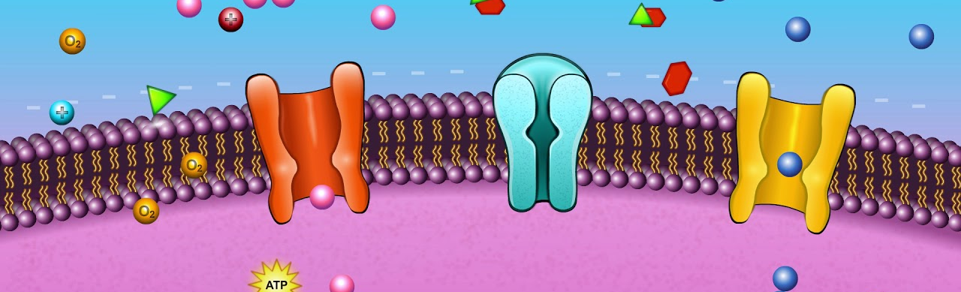
3 Poriënmodel
Ultra Small Poriën: enkel waterdoorlaatbaar
Small Poriën: doorlaatbaar voor kleine moleculen en water
Large Poriën: doorlaatbaar voor grote moleculen (eiwitten)

Slide 9
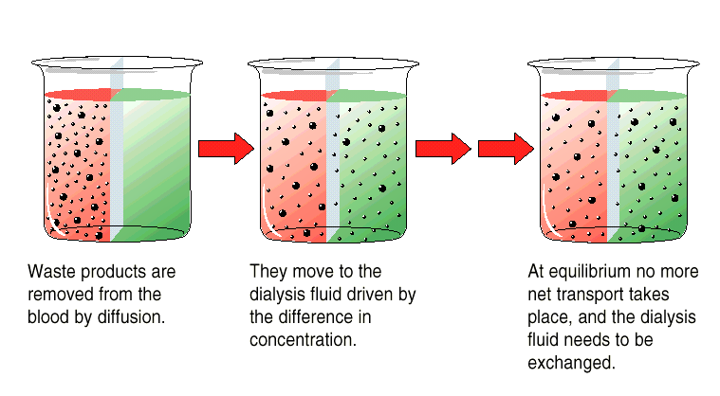
Diffusie
Uitwisseling tussen 2 compartimenten
Concentratieverschil
Bloed wordt gezuiverd
Afvalstoffen naar dialysaat
Bepaalde stoffen van dialysaat naar bloed
Gaat door tot een evenwicht optreedt
Notes:
Hoe gebeurt het transport van de stoffen doorheen het membraan?
Via diffusie = afvalstoffen verwijderen
Stoffen met kleinere diameter dan de poriën zullen migreren doorheen membraan dmv concentratieverschillen
Afvalstoffen (ureum, creatinine) worden zo uit het bloed gehaald omdat zij niet voorkomen in dialysaat
Omgekeerd: stoffen vanuit dialysaat naar het bloed vb. bicarbonaat, calcium
Proces gaat door tot evenwicht ontstaat

Slide 10
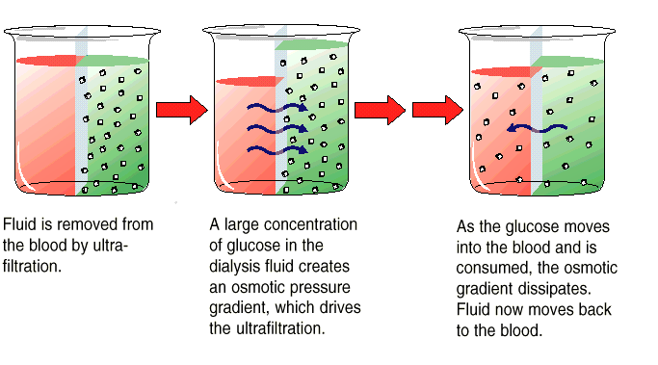
Osmose
Verwijderen overtollig vocht uit lichaam
Door glucose in dialysaat
Overtollig water vanuit bloed naar dialysaat
Gaat door tot een evenwicht optreedt
Hoe hoger glucoseconcentratie in dialysaat, hoe meer vocht men kan verwijderen
Notes:
Via osmose: vooral verwijderen van vocht uit het lichaam
Glucose in het dialysaat zorgt voor aantrekkingskracht
Vocht aantrekken vanuit het lichaam naar het dialysaat.
Proces gaat door tot evenwicht ontstaat
Hoe hoger glucose concentratie, hoe meer vocht verwijderen
Er bestaan 3 verschillende glucose concentraties in dialysaat

Slide 11
Notes:
Ik zoek nog naar de juiste kleurtjes, maar hiermee wil de ultrafiltratie aanduiden adhv de hoeveelheid glucose in de zakken dialysaat.

Slide 12
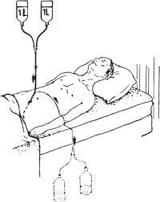
Historiek peritoneale dialyse
1743: buik “spoeling”.
1873: experimenten op dieren.
1920: Cunningham experimenten op dieren met methyleenblauw.
1923: Ganter toepassing bij ANI, continue behandeling met metalen componenten.
1925: Rosenak en Siwon glazen katheter.
Infectie!!

Slide 13
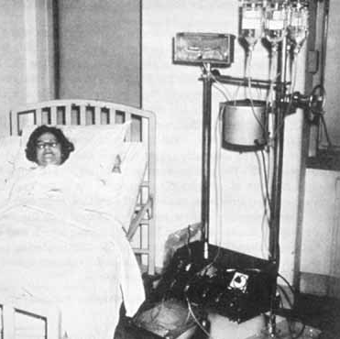
Vanaf 1960: APD
“Lasker cycler”

Slide 14
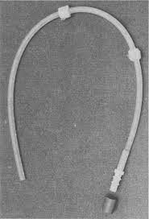
1968: Dr. Tenckhoff
Ontwerper 1e chronische PD-catheter met dubbele cuffs.
Chronische behandeling voor nierinsufficiëntie
1970: 5.000 patiënten
2003: 158.000 patiënten
  CAPD: 108.000
  APD: 50.000

Slide 15
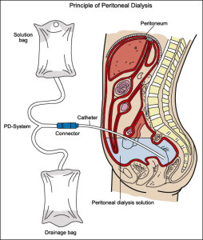
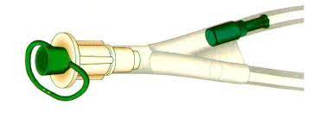
Volwaardige nierfunctie-vervangende therapie (RRT)
1976: Popovich – Moncrief
  CAPD - Singel bag
1987: “drain before fill”
  CAPD – Twin bag
  Minder infectie door Y-set

Slide 16
Toegangsweg peritoneale dialyse
PD katheter
Tip katheter in douglasholte
Notes:
Om PD te kunnen doen: toegangsweg nodig
PD-katheter = smalle plastiek buis (soepel en flexibel
Uiteinde van de kath heeft opening + meerdere gaatjes aan de zijkant
2 cuff’s aanwezig (meestal)
Tussen de 2 vliezen: om lekkage te voorkomen
Onderhuids: om beter in te groeien zodat hij vast zit
Tip van de kath zit in diepste punt van de buikholte: zowel rechtstaande positie of neerliggend

Slide 17
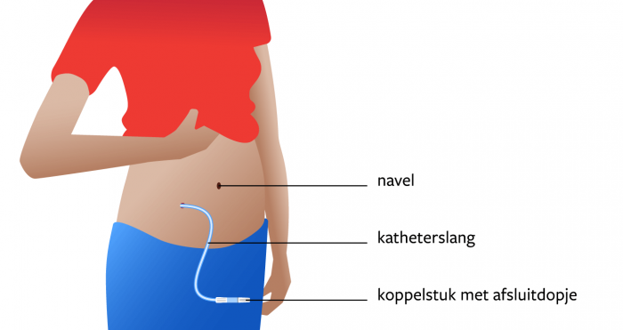
Notes:
Plaats waar katheter uit de buik komt (meestel naast/onder de navel)
PD-kath heeft verlenglijn met afsluitdop of minicap
Verlenglijn = buitenste van de kath (2x/j vervangen)
Plaatsbepaling van de insteekplaats bij iedere PD pt verschillend
Bij ons gebeurd die plaatsbepaling vòòr de plaatsing door chirurg samen met PD-vpk

Slide 18
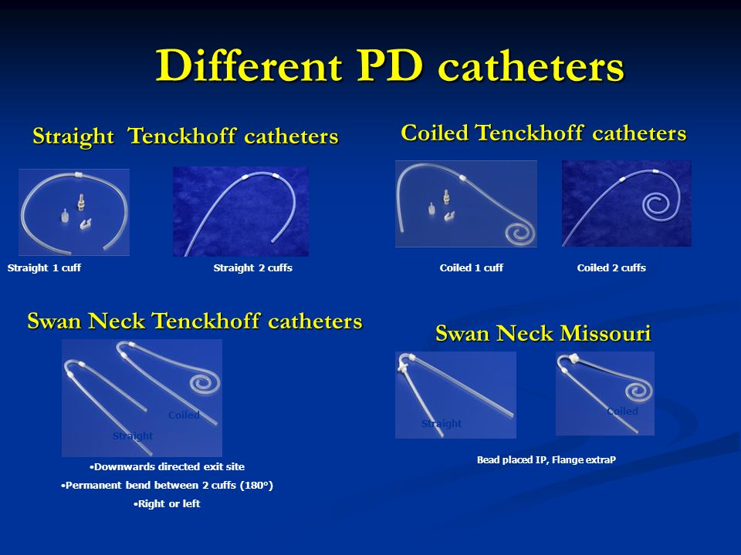
Plaatsing PD-katheter:
Type PD katheters
Rechte versus gekrulde
Tenckhoff vs missouri
Swan-neck versus recht
Double-cuff (standaard)versus single-cuff
Self-located Katheter (= met gewichtje)
Notes:
Er bestaan PD-kath met gewicht (meer info bij Vera)

Slide 19
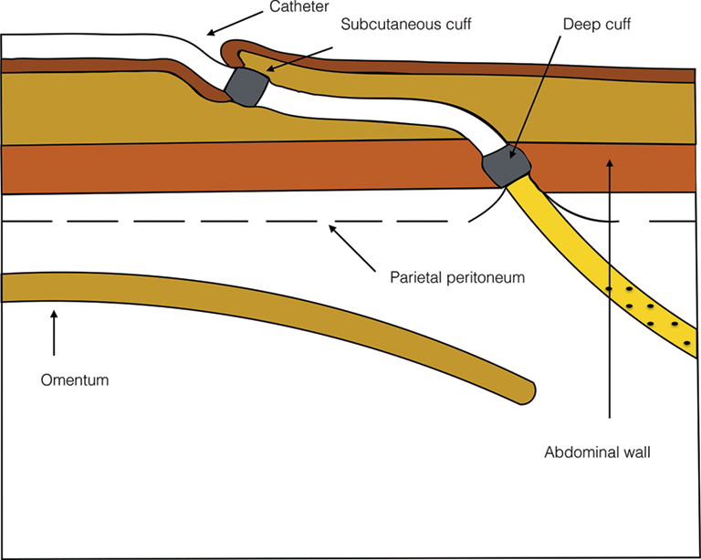
Plaatsing PD-katheter
Laparascopisch of percutane plaatsing door nefroloog/radioloog
Algemene narcose
Pre-operatief AB
laxeren
24 uur relatieve bedrust
( ZH gebonden)
Ontslag na ± 2 dagen
Start dialyse na 14 dagen

Slide 20
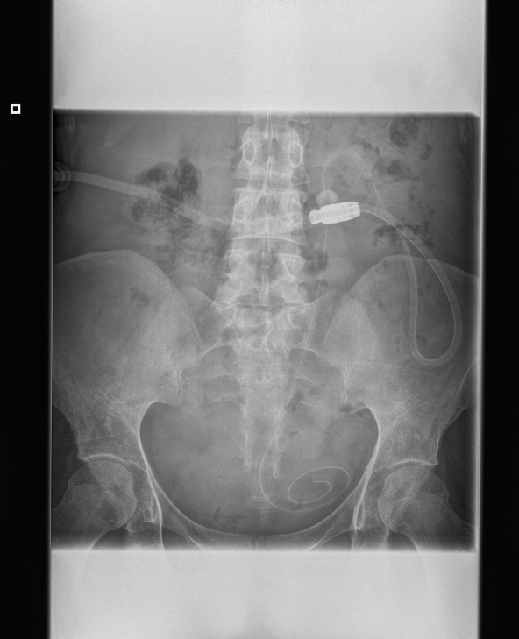

Slide 21
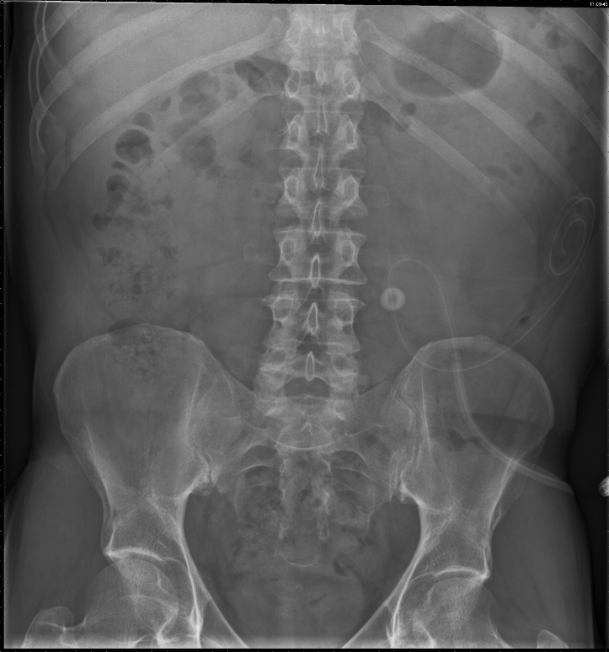

Slide 22
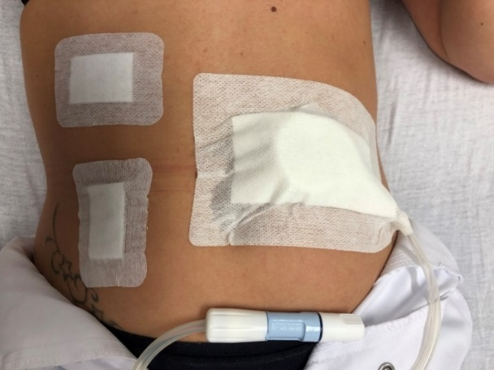
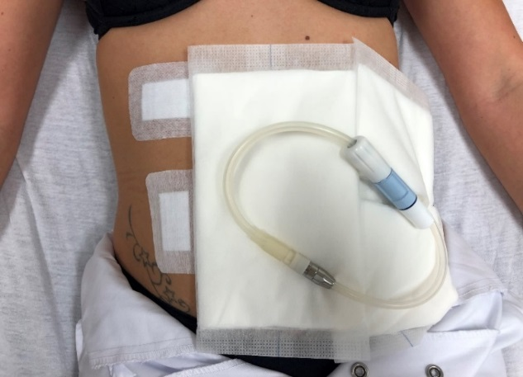
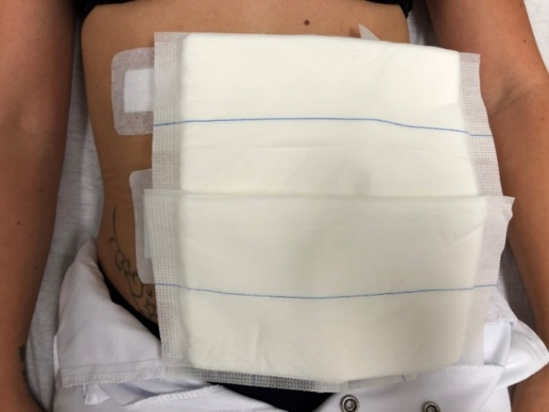
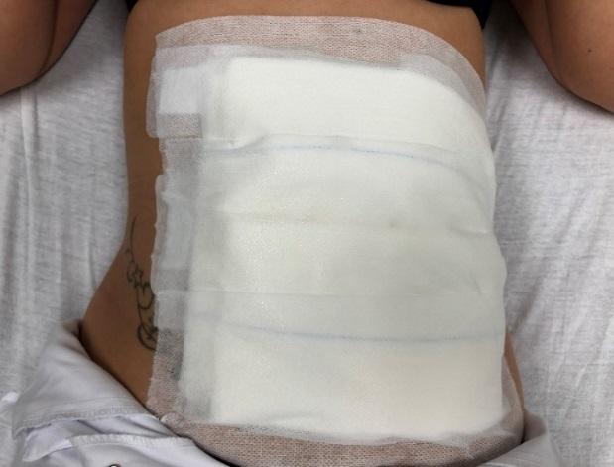
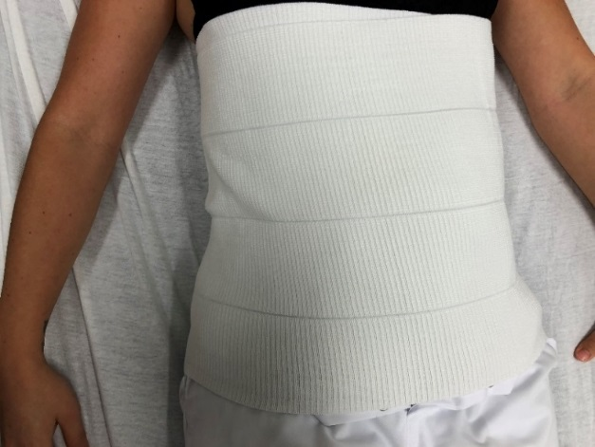
Plaatsing PD katheter:
Katheterverband post-op : 14 dagen
Verzorging enkel door PD-verpleegkundige 1x/week

Slide 23
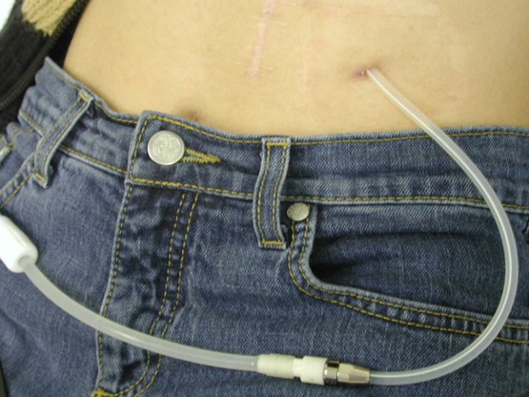
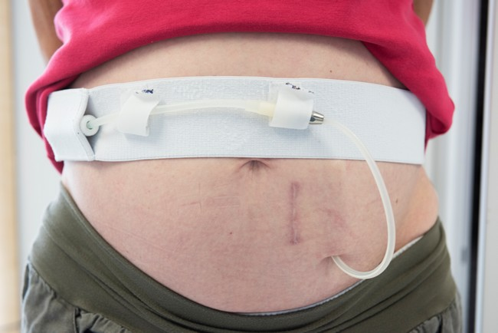
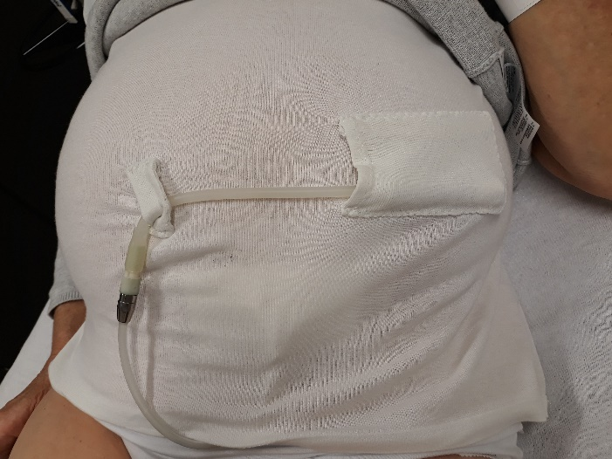
PD-katheter: fixatie?
katheter zonder verband
  Elastische buikband
  Voorbeeld Alternatief voor buikgordel
Notes:
Kath zonder verband beste resultaat
TOPWISE → soort buikband om te sporten
www.topwisesports.cn

Slide 24
Plaatsing PD-Katheter:
Chronologisch verloop
Katheterplaatsing + 24 u bedrustrust
Proefspoeling + verband katheter
Ontslag
Verbandwissel + proefspoeling
Start opleiding
DAG 0 1 3 7 14
START BEHANDELING THUIS
Notes:
Verband wissel na 1 week

Slide 25
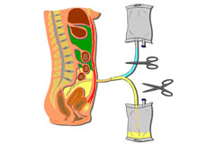
PD-wissel
Aansluiten
Uitloop
Flush
Inloop
Afsluiten
Verblijftijd
Notes:
Dit systeem heet “twinbag”
Flush before fill systeem
Vloeistof in de buik via kath
Eenmaal in de buik = verblijftijd
Zuivering kan beginnen: afvalstoffen en vocht verwijderen
Na enkele uren is dialysaat verzadigd → opnieuw wissel met vers dialysaat

Slide 26
Verschillende opties peritoneale dialyse
Handmatig
Automatisch
CAPD
  Continue
  Ambulante
  Peritoneale
  Dialyse
APD
  Automatische
  Peritoneale
  Dialyse
Notes:
C = continue behandeling
A = ambulante (thuis of RVT)
PD
Meestal overdag omdat men manuele wissels moet uitvoeren
A = door machine
Meestal ‘s nachts
Toestel doet al het werk, terwijl pt slaapt

Slide 27
CAPD
PD-wissel overdag
Standaard 4 wissels per dag
+/- 30 minuten per wissel
“Twinbag” systeem
Notes:
Wordt gedaan door pt of TVPK of VPK RVT of partner/mantelzorger
Standaard 4 wissels afh van schema/voorschrift arts
Voorbeeld: pt doet CAPD 1 wissel om ascitesvocht te laten verwijderen
Per wissel = +/- 30min bezig
Tussendoor vrije tijd
Totaal met 4 wissels (2u. Per dag)
Twinbag systeem: lege zak onderaan, volle zak bovenaan → obv zwaartekracht

Slide 28
APD
PD-wissels d.m.v. toestel
Gedurende de nacht
Gemiddeld 9u. Behandeltijd
Voorbereidingstijd +/- 30 minuten
Notes:
Door machine/toestel (cycler = claria)
Terwijl pt slaapt
‘s avonds koppelt pt zich aan
Vooravond opmaak van het toestel (= 15min)
‘s morgens afbraak van het toestel (= 15min)
9u behandeltijd
Soms vloeistof in de buik overdag (naargelang voorschrift) → speciale vloeistof die lang in de buik mag blijven
Wordt gedaan door TVPK / pt zelf / mantelzorger

Slide 29
Contra indicaties
Abdominale chirurgie → buikvlies is niet intact
Diverticulitis en andere chronische darmziekten
Onvoldoende functie van het buikvlies
Extreem overgewicht
Ernstige COPD – patiënten
Therapie ontrouw → motivatie is van belang
Notes:
Buikvlies wordt doorgesneden bij buikchirurgie → littekenweefsel nadien
Darmziekten kan voor problemen zorgen (peritonitis) bacteriën doorheen darmwand in de buikholte
Functies buikvlies op termijn verloren
Obesitas ++ moeilijk om geschikte kath te plaatsen → cuff kan moeilijk blijven zitten in vetweefsel
COPD ptn: moeilijke AH + 2l dialysaat (ruimte innemend proces)
Motivatie pt: pt moet zelf willen deze behandeling uitvoeren, vraagt dagdagelijkse inzet. Therapie trouw!
Voorbeeld: jonge pt die in zomervakantie ieder weekend naar festival gaat (geen behandeling in weekend!!)

Slide 30
Opleiding
Opleiding ambulant ( 3 sessies -> 3 HALVE dagen)
Multidisciplinaire omkadering
Individuele aanpak ( duur of methode aanpassen)
Educatie is gestrucureerd ( vb. teach-back methode, educatieplan per dag, volgbladen)
Huisbezoek bij opstart ( dag 3)
Belangrijkste Focus ligt op handhygiëne, steriele connectie en herkennen van peritonitis !!!
Notes:
Opleiding sessies telkens van 9-12u
Teach back methode (geplastificeerd, stap voor stap plan)

Slide 31
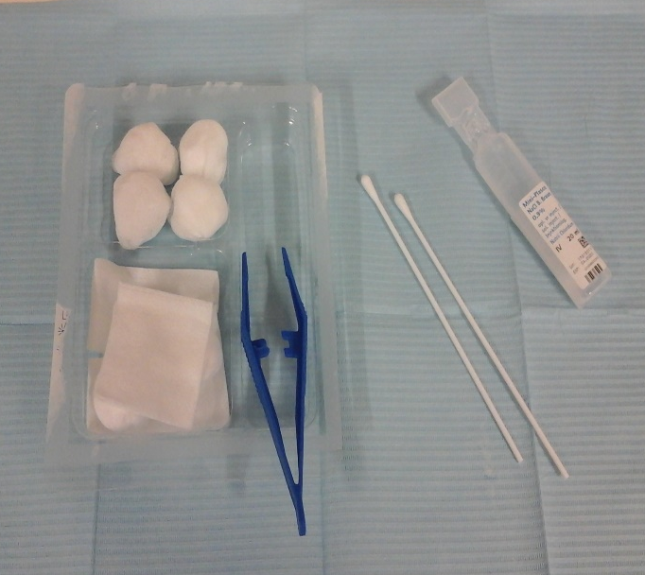
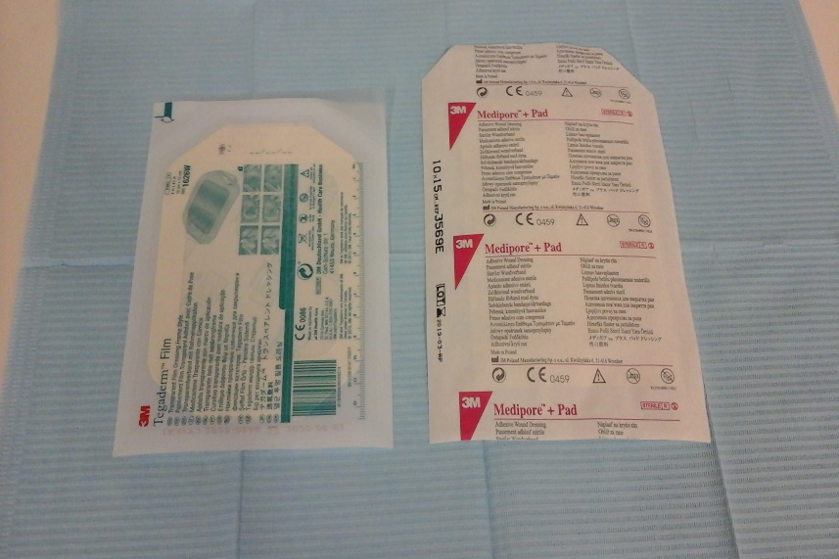
Verzorging: Exit site:
Verzorging door:
Patiënt
Partner of familielid
Thuisverpleegkundige
Verzorging:
Met verband : 3x/week DAV met Chloramine en Bactroban®
Zonder verband: elke dag douchen en 3x/week Bactroban®
Bij granulatie weefsel: Zilvernitraat
Bij eczeem: Corticoïde zalf
Bij pseudomonas: azijnzuur
Beste resultaten zien we met dagelijks douchen + zonder verband
Notes:
Verzorging door pt zelf : na 2 weken
Zonder verband na 6w: wel om de 2d Bactroban aan insteekplaats

Slide 32
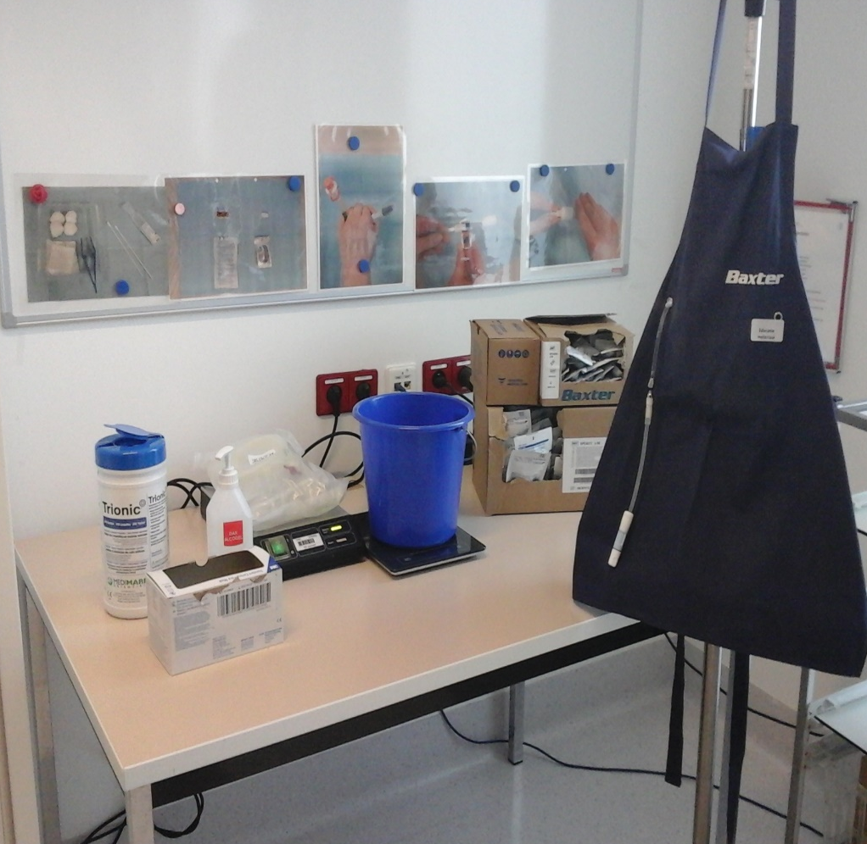
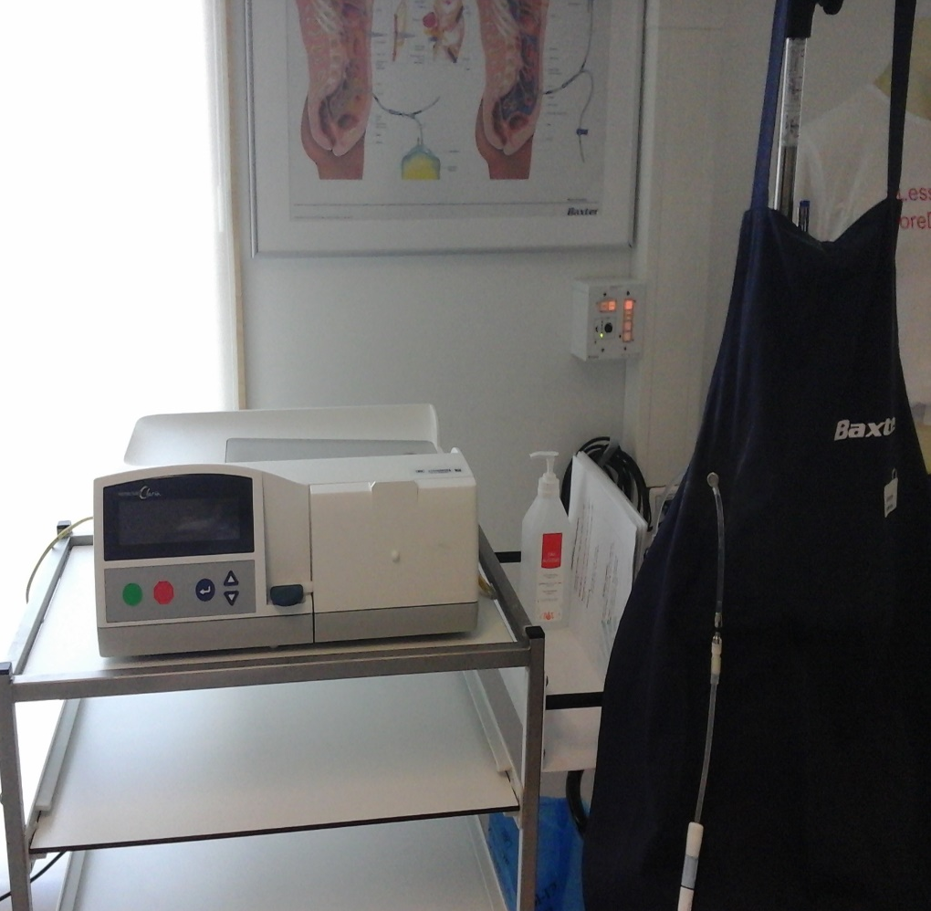
Opleiding: inhoud (1)
Opleiding met oefenschort

Slide 33
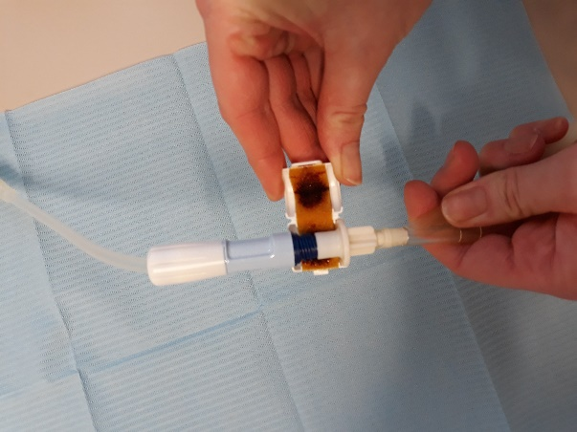
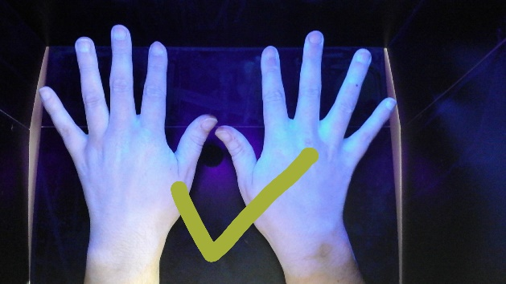
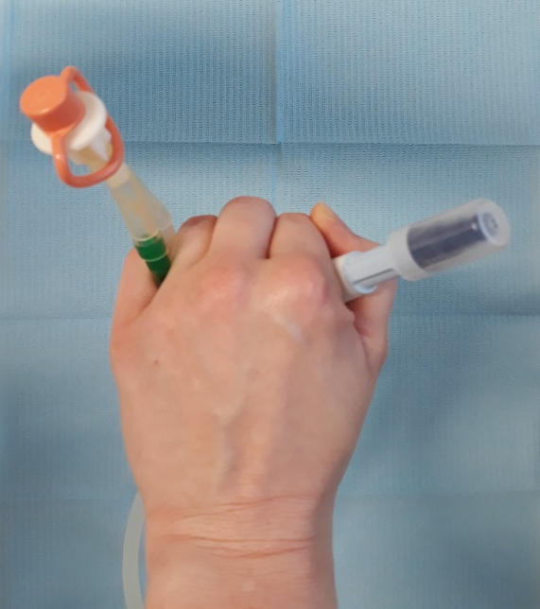
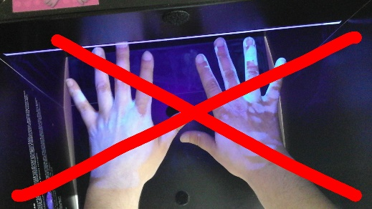
Opleiding: inhoud (2)
Handhygiëne
Steriele connectie
Notes:
Fluo bak wordt gebruikt tijdens opleiding PD ptn om na te gaan, hoe goed ze hun handen ontsmet hebben. (na te vragen bij ZH hygiëne)

Slide 34
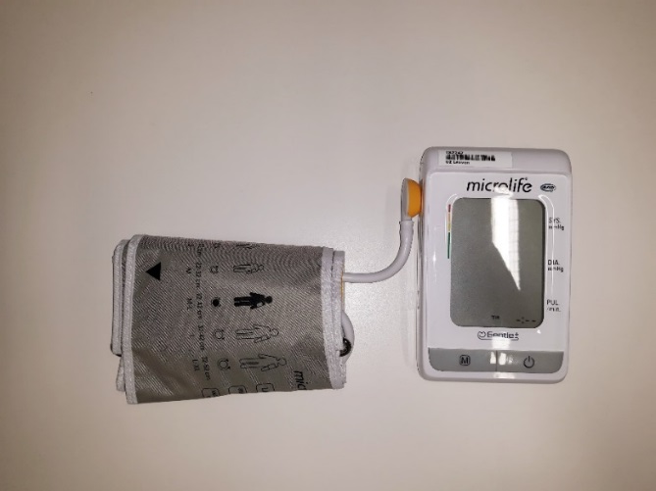
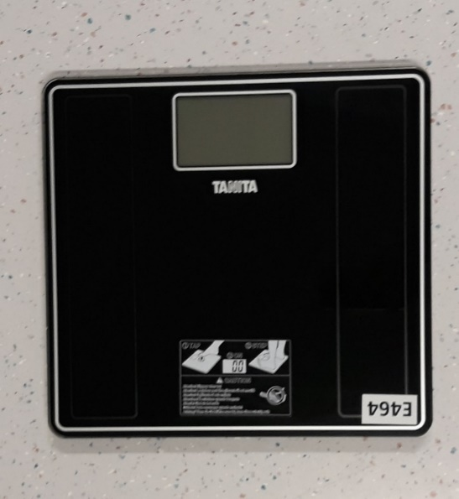
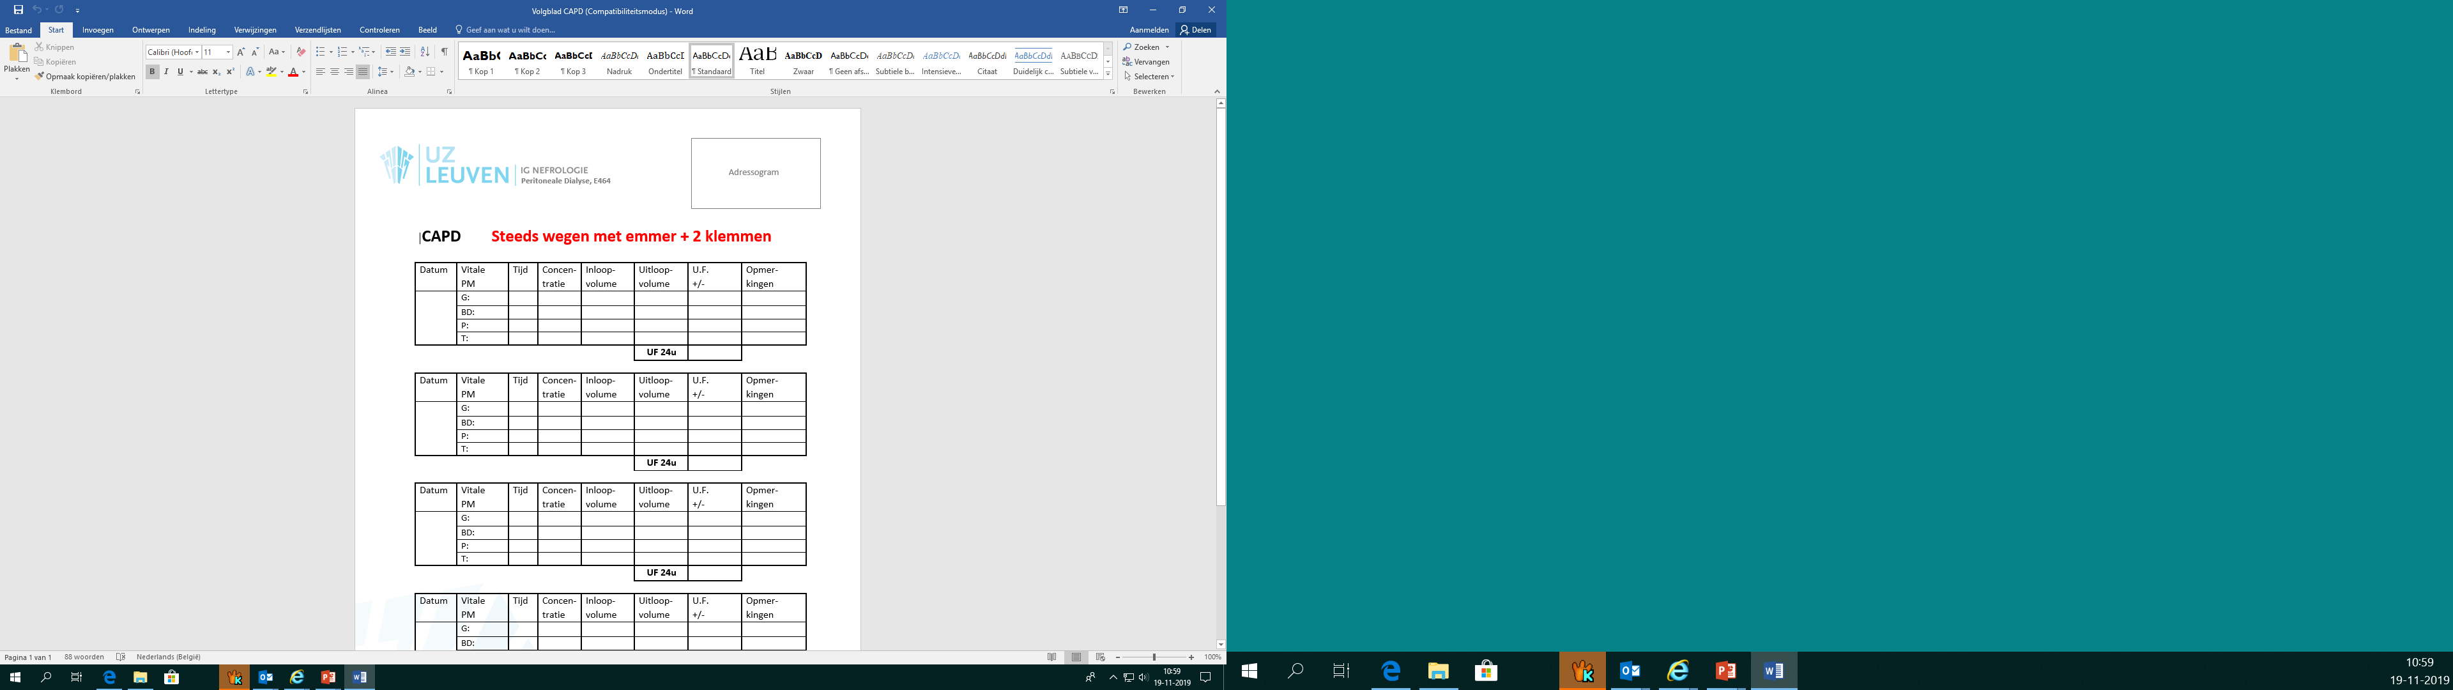
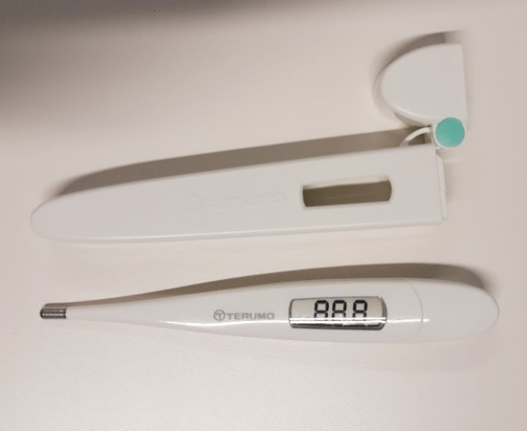
Opleiding: inhoud (3)
Dagelijkse Parameters
Notes:
3w na huisbezoek consultatie bij de arts
Eerst CAPD, na 1 mnd – 6w nadien, overschakeling naar APD (2x ½ d opleiding)

Slide 35
Opvolging PD-patiënten
Om de acht weken multidisciplinaire raadpleging
  Arts
  Verpleegkundige
  Sociaal Werkster
  Diëtiste
24 / 24 uur bereikbaarheid PD-verpleegkundige en de dienst Nefrologie

Slide 36
De PD-kamer thuis
Propere ruimte
Stofarme ruimte
Geen huisdieren in de spoelruimte
Niet in de badkamer (vochtige ruimte)
Liefst zo weinig mogelijk “ziekenhuis”

Slide 37
Spoelruimte buitenshuis
Vereisten
  Hygiëne
  Discreet
  Beperkte nood aan materiaal
Vakantie & Uitstap
  Mogelijkheid om ter plaatse te leveren
  Toestel meenemen als handbagage ism met luchtvaartmaatschappij
  Verwarmplaat voor wagen

Slide 38
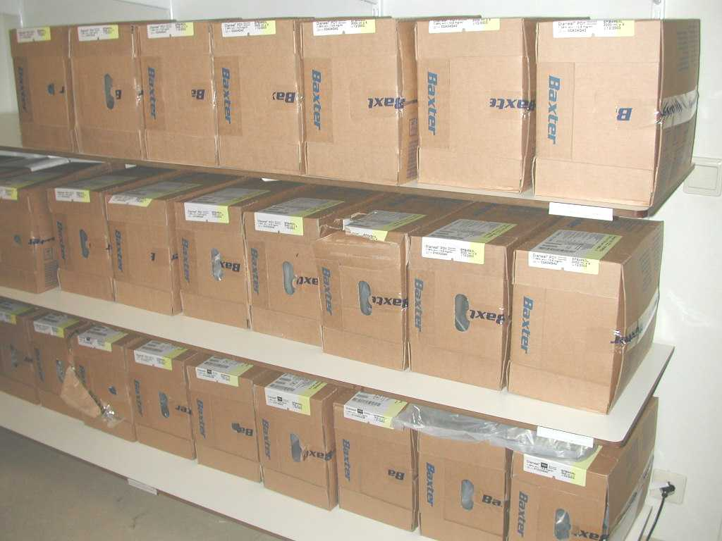
Materiaal/levering
Alle benodigdheden worden door het ziekenhuis ter beschikking gesteld
Firma levert maandelijks aan huis, kan ook tweewekelijks

Slide 39
Dieet
Het dieet wordt individueel aangepast en opgevolgd door vaste diëtiste.
Enkele basisprincipes
  Zoutbeperking
  Fosforbeperking
  kaliumbeperking (minder dan HD)
  Licht eiwitrijke voeding ( verlies via buikvlies)
  Beperking overtollige suikers ( glucose –dialysaat)
Notes:
Kalium dieet: veel minder dan bij HD

Slide 40
Verwikkelingen
Mechanisch
Infectieus
Psycho-sociale

Slide 41
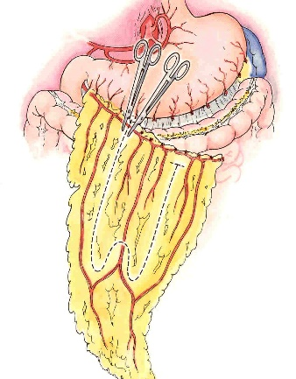
Verwikkelingen:
Mechanisch
Malpositie katheter ( slechte uitloop )
→ Rx abdomen , Laxeren , Rx peritoneografie, herpositionering
Obstructie fibrine/omentum( geen in- of uitloop )
→ Heparine , urokinase ,omentectomie
Defect katheter
→ Herstellen defect , preventief AB
Notes:
RX peritoneografie: om compartimenten uit te sluiten

Slide 42
Infectieuze Verwikkelingen (1)
Infectieuze
      Exit – site infectie( Twardowski score)
      Peritonitis
      Tunnelinfectie

Slide 43
Infectieuze Verwikkelingen (3)
2) Exit-site infectie
    Symptomen : roodheid, pijn , vocht, etter (wisser)
    Behandeling : lokaal + algemeen (aangepaste ontsmetting + AB)
    Douchen met verband
    Beoordeling volgens TWARDOWSKI Score

Slide 44
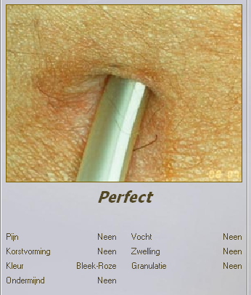
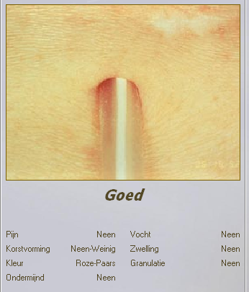
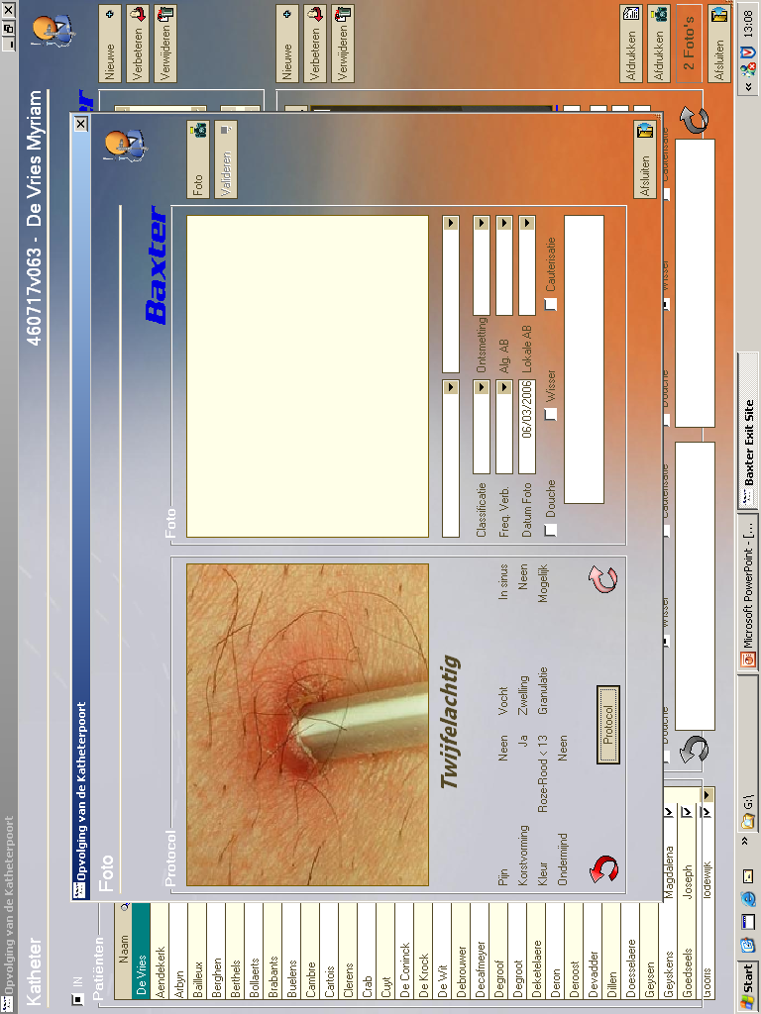
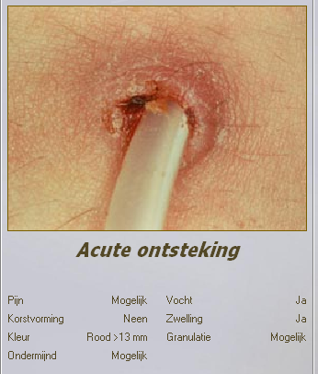
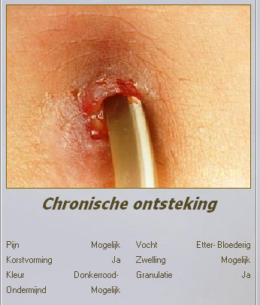
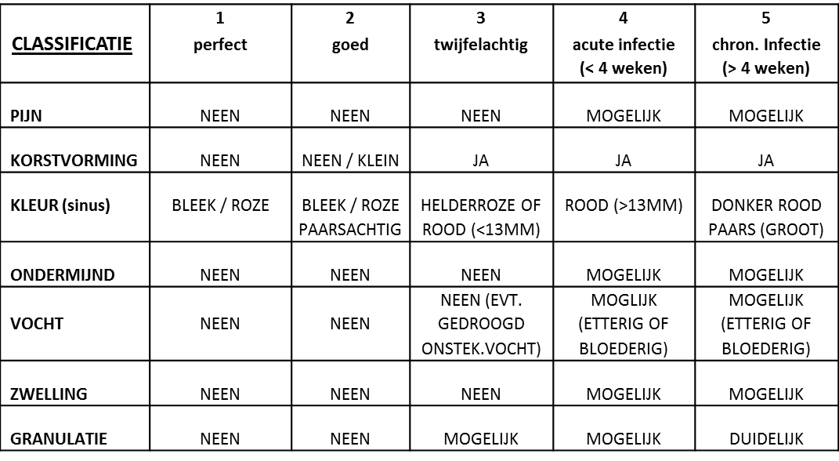
TWARDOWSKI SCORE

Slide 45
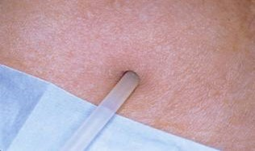
TWARDOWSKI Score
Exit-site infectie
Score: Perfect

Slide 46
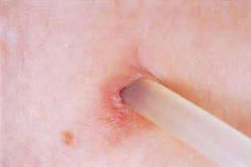
TWARDOWSKI Score
Exit-site infectie
Score: Goed

Slide 47
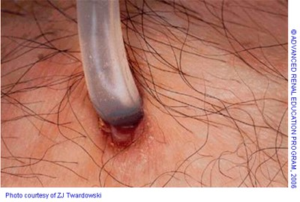
TWARDOWSKI Score
Exit-site infectie
Score: Twijfelachtig

Slide 48
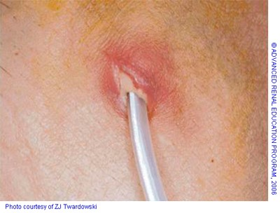
TWARDOWSKI Score
Exit-site infectie
Score: Acute ontsteking

Slide 49
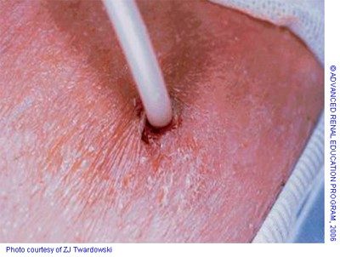
TWARDOWSKI Score
Exit-site infectie
Score: Chronische ontsteking

Slide 50

Infectieuze Verwikkelingen (4)
3) Tunnelinfectie
Roodheid,zwelling en pijn over het subcutane traject
Etter loopt er spontaan uit langs de exit – site of bij manipulatie
Ev. geur ( pseudomonas…?)
Echo over tunneltraject + advies chirurgen
Soms cuff shaving aangewezen
Tunnelinfectie + peritonitis -> katheterverwijdering!

Slide 51
Infectieuze verwikkelingen:
Peritonitis
Preventie:
opleiding: Hoe peritonitis herkennen?
systematische hertraining ( vb. tijdens consult)
Oorzaken:
Manipulatiefouten
Onbehandelde exit-site of tunnelinfectie
Onbekend
Interne abdominale pathologie
Notes:
Om de 6 mnd hertraining standaard
Met quiz (vragenlijst met meerkeuzevragen)
Spoeling doen op de pop + handhygiëne

Slide 52

Infectieuze Verwikkelingen:
Peritonitis (2)
1) Peritonitis (buikvliesontsteking)
Symptomen :
  abdominale pijn, koorts, braken
  troebel dialysaat !!! (leestest)
  Behandeling :
  AB I.P.
  (pat. is gehosp. of ambulant via thuisvpk)
Notes:
Leestest: tekst onder dialysaat zak houden (indien niet leesbaar= troebel)
Bij gist of schimmel, katheter verwijderen
AB in Leuven: Amukin + cefazoline in extraneal
Wordt door pt zelf gedaan (na aanleren), meestal door TVPK

Slide 53
Verwikkelingen
Psycho-sociaal
Rijverbod: 1 maand bij start PD
Beweging en sport:
  Contactsporten zijn best te vermijden
  Zwemmen? Enkel chloorhoudende zwembaden + goed afgedekt
Werk en werkhervatting
Restaurantbezoekjes, feestjes,…
Vakantie = mogelijk, maar vraagt planning en organisatie
Notes:
Rijverbod: 2 mnd bij HD
Rijverbod: 1 mnd na opleiding = effectieve start
Zwemmen met stoma zakje / bard HD zakje

Slide 54
Wat kost PD voor de patiënt?
Specifiek PD-materiaal: GRATIS
Onkostenvergoeding afval/elektriciteit
Blijvende kosten
  Hospitalisatiekosten
  Medicatiekosten
  Consultatiekosten
  Kosten voor onderzoeken
Notes:
Bij Vera:
Budget van 50 euro (wettelijk zo voorzien)
Pt gaat zelf naar IKEA om kastje

Slide 55
Wanneer stop PD?
Overlijden ( katheter blijft)
Transplantatie ( katheter uit na 3 mnd)
Peritonitis door schimmel
Recidiverende peritonitis
Tunnelinfectie
Darmperforatie
Lekkage ( Thorax) Katheter uit:
Abdominale breuken -> Start HD
PD Falen/ UF falen
Therapieontrouw
Notes:
In Azië gaan ze buikvlies binnenin afkrabben bij PD falen (kalk en beslag afkrabben) om zo toch PD verder te kunnen doen. HD is daar veel duurder + ZH zijn verder weg.
Bij Vera: Kt/V vroeger 2,0 nu is 1,5 voldoende om PD verder te kunnen doen

Slide 56
Voordelen en nadelen peritoneale dialyse
Voordelen
Nadelen
Minder belastend voor hart
Minder bloeddruk schommelingen
Minder bloedverlies
Minder behoefte aan geneesmiddelen door continue behandeling
Minder dieet beperking
Minder verplaatsingen ziekenhuis
Flexibele integratie in dagelijks leven
Eenvoudig aan te leren technieken
Risico op buikvliesontsteking door permanente PD-katheter
Grote verantwoordelijkheid gevraagd van patiënt (uitvoeren techniek + herkennen infecties)
Nood aan opslagruimte
Mogelijke gewichtstoename door suiker in dialysaat
Intensieve training is vereist
Notes:
Voordelen:
Continue behandeling geeft voordelen
Minder belastend voor hart
Stabiele bloedwaarden, minder opstapeling afvalstoffen
Minder complicaties tijdens behandeling (vb RR-daling, krampen)
Minder behoefte aan medicatie (vb kalium – fosforbinders)
Minder streng dieet
Psychosociale voordelen
Minder verplaatsingen ziekenhuis (vb bij bejaarde ptn in RVT)
Combinatie met dagelijks leven door flexibiliteit van behandeling
Gemakkelijk op vakantie – weekend (vb weekend weg zonder iemand lastig te vallen)
Nadelen:
Risico peritonitis door kath in de buik (via bacteriën langs exit site)
Therapietrouw: pt moet behandeling zelf kunnen uitvoeren of laten uitvoeren door derden / herkennen van infecties → contact opnemen met PD-team
Opslagruimte moet voldoende zijn: 1x/mnd levering of 2x/mnd. Heel wat dozen + klein materiaal / dozen stapelen gemakkelijk /, nodig volgens firma: grote m2
Dialysaat bevat suiker → te lang in de buikholte diffundeert glucose naar bloedbaan (op termijn gewichtstoename mogelijk)
Heel wat training nodig → eenmaal onder de knie, wordt het rustiger voor pt.

Slide 57
Peritoneale dialyse: samengevat
PD = dagelijks
Hygiëne = belangrijk!-> om peritonitis te voorkomen
  Verzorging en opvolging exit site PD-katheter
  Strikte handhygiëne
Flexibele behandelschema’s is mogelijk
Mogelijk met VPK assistentie
Controles in het ziekenhuis om de 6-8 weken (labo, pd-verpleegkundige, nefroloog, diëtiste…)
Voldoende opslagruimte thuis is aangeraden
Notes:
Geen vrije dagen / afhankelijk van voorschrift
WZ: insteekpoort = exit site
Dagelijkse verzorging bij douche
Afhankelijk per centra
Al of niet met verband
Handhygiëne is belangrijk
Schema verschillend, soms combinatie van APD en CAPD
Controle 1x/6 weken bij ons
Opslagruimte 1x/mnd of 1x/14d levering door firma
Schema volgen + dieet + medicatie → therapie trouw

Slide 58
Casussen/stellingen
1) Patiënt wil onmiddellijk starten met APD. Leg hem uit waarom hij eerst moet starten met CAPD en dan kan overschakelen naar APD.
2) Stel: je bent van wacht en krijgt een pd pte aan de lijn met klachten van buikpijn en algemeen onwel gevoel. Vocht is niet zo troebel, zegt de pt? Aan wat denk je meteen en welk advies geef je hem?
3) Dhr. SRJ doet nu CAPD en gaat over naar APD. Je beschikt over volgende gegevens.
- Restdiurese: 700 ml/24h
- Diabetespatient
- Intra peritoneale druk van 18 cmH2O bij 2000 ml
- Uitloopijn bij CAPD wissel
Stel een gepast PD-order op voor deze pt,
Wat kan je nog doen bij verslechterende labowaarden?

Slide 59
Casussen/stellingen
Waarom maar 1 nutrineal per dag?
Welke keuze zou jij maken? PD of HD en waarom?
Overschakelen van HD naar PD of omgekeerd? Is dat mogelijk?
Wat denk je? Hoeveel kilocalorieën extra bij PD?
  100 – 200 Kcal
  200-300 Kcal
  300-500 Kcal

Slide 60

Zijn er nog vragen?

